Slide 1




～RICOHオリジナルプラグインで在庫・売上・顧客管理を一元化！～​
卸売業様向け｜kintone無償アプリご提供セミナー
【デモンストレーション】
Notes:
「皆さま、お待たせいたしました。
ここからは、実際のkintoneの画面をご覧いただきながら、ご紹介したアプリとプラグインがどのように業務を効率化するのか、一連の流れでご体感いただきたいと思います。」 「今回は、『取引先からの受注内容を登録し、在庫の変動を確認、最後に請求書を作成する』という、卸売業の日常業務に沿ったフローを実演します。」

Slide 2
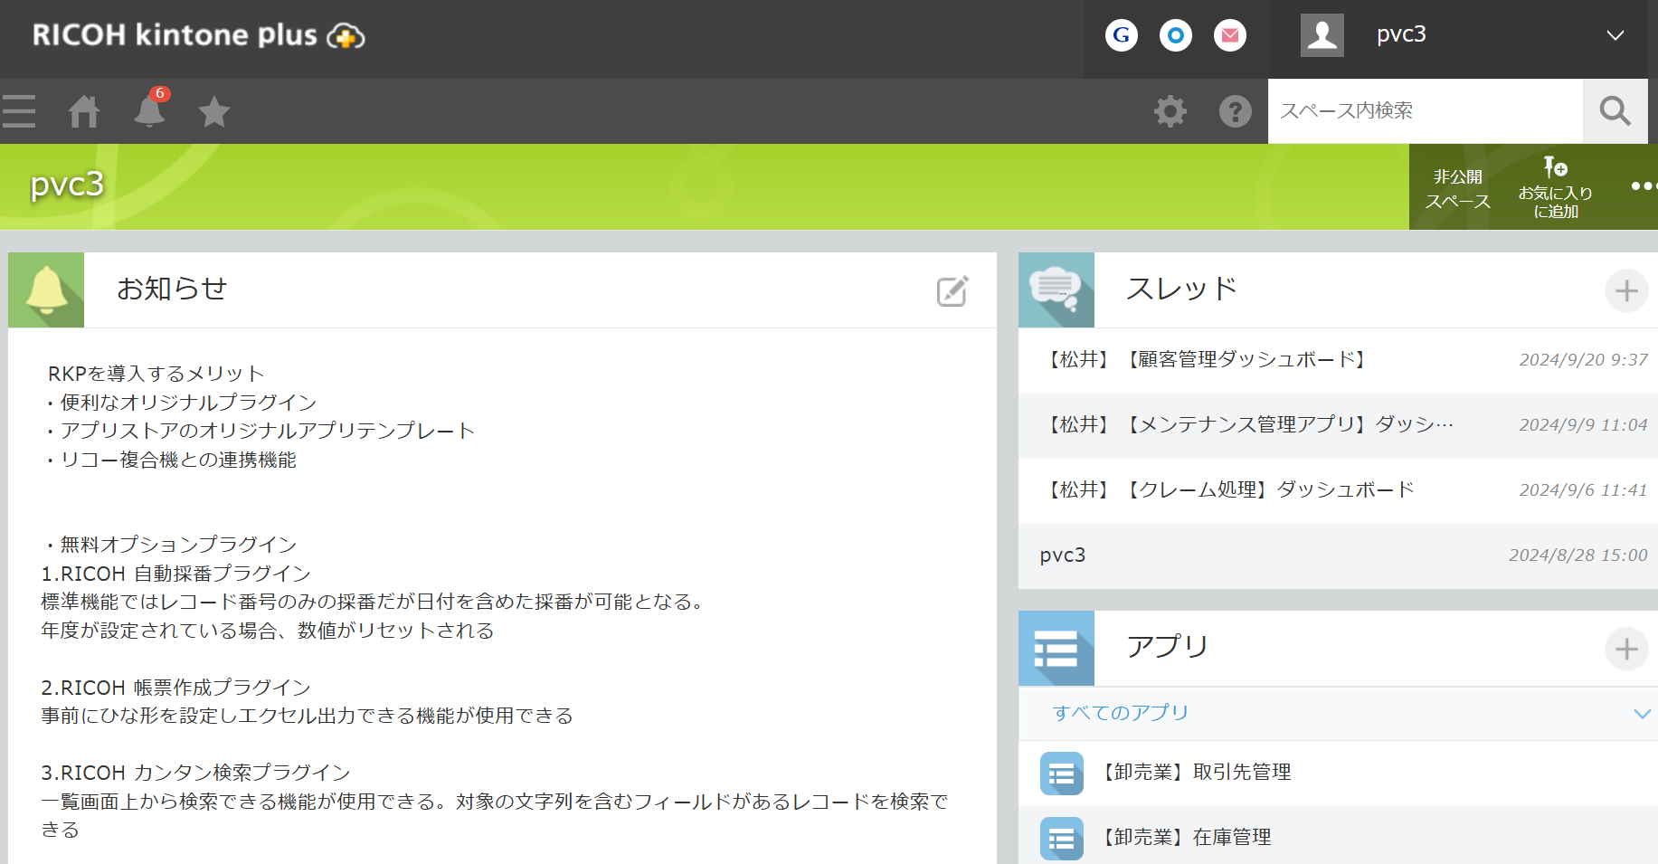
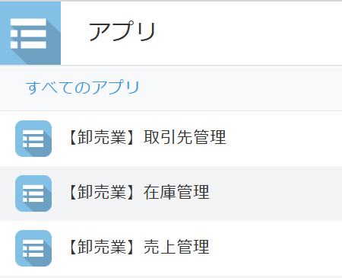
kintoneポータル画面
こちらがkintoneにログインした最初の画面です
← 売上管理アプリ
をクリックします
Notes:
「こちらがkintoneにログインした最初の画面です。 本日ご紹介する3つのアプリがここにまとまっており、すべての業務の入り口となります。」 「では、取引先から注文が入った想定で、『売上管理アプリ』に受注内容を登録していきましょう。」

Slide 3
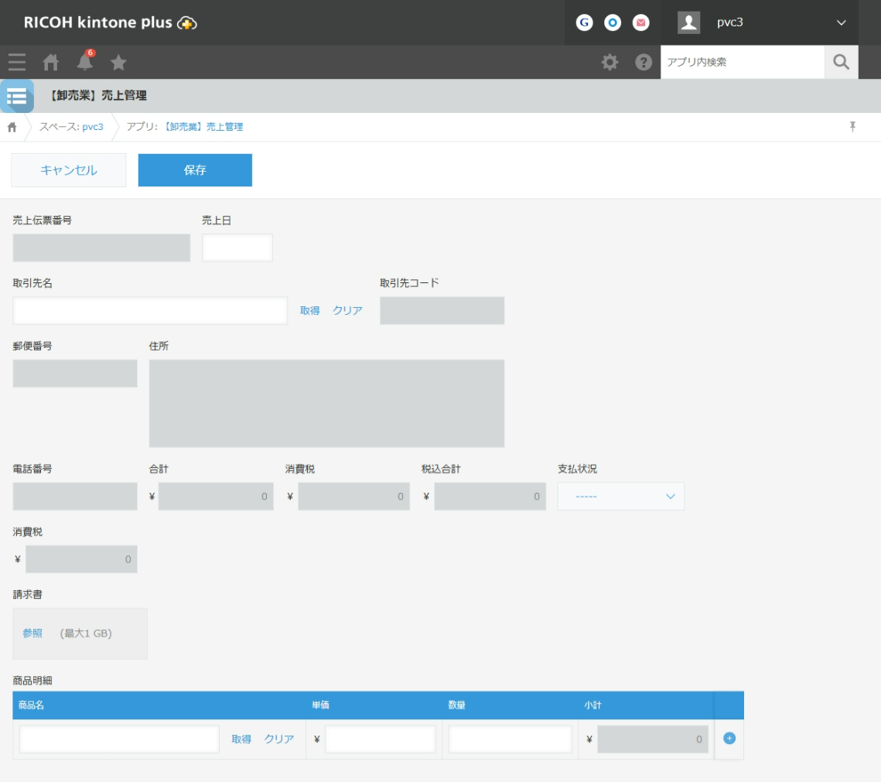
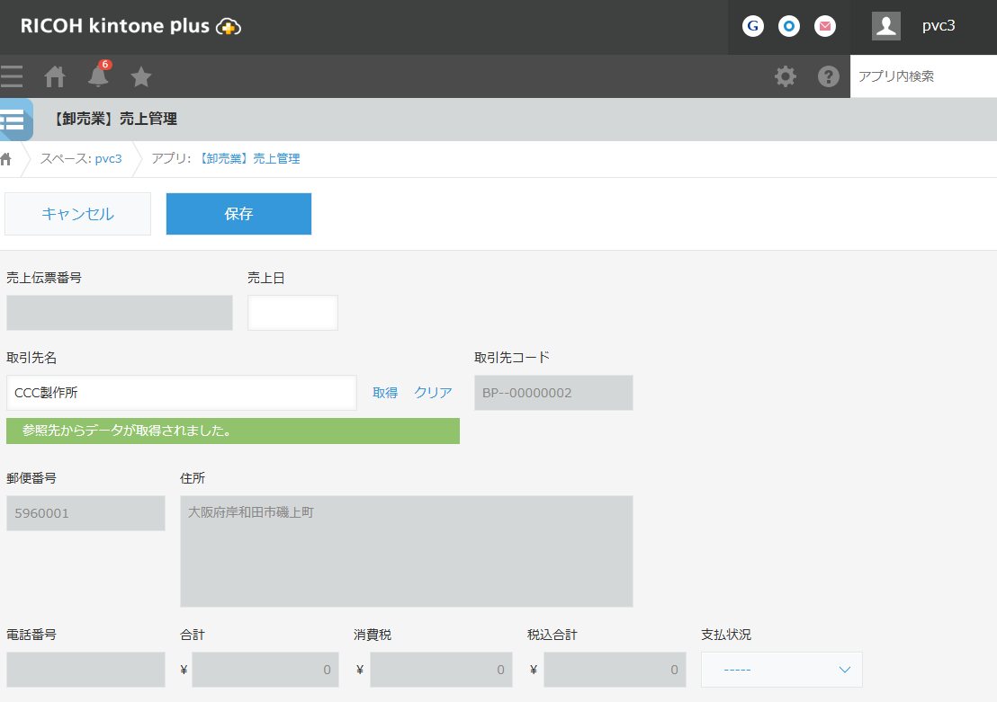
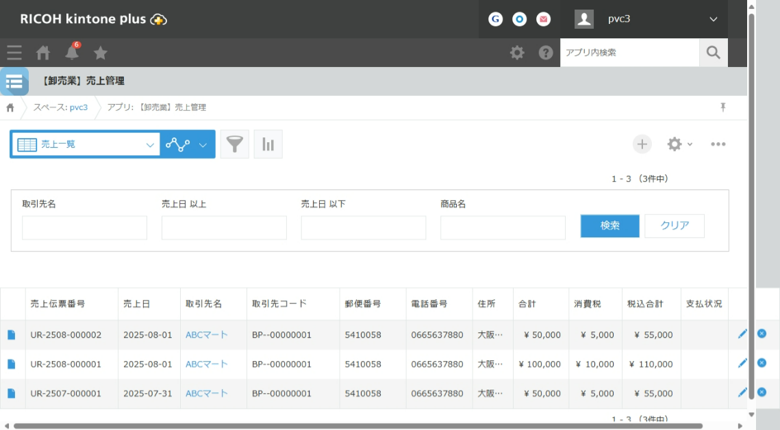
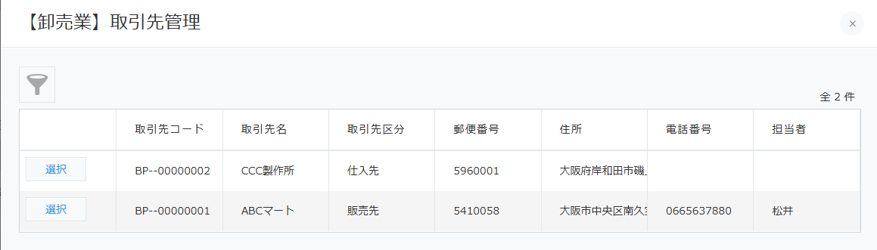
新規売上の登録と自動採番
売上登録画面
取引先を選びます
『取引先管理アプリ』から情報が呼び出され
右上のプラスボタンから、新しい売上を登録します
自動入力されます
Notes:
「右上のプラスボタンから、新しい売上を登録します。」 「まず、取引先を選びます。『取得』ボタンを押すと…」 「このように、『取引先管理アプリ』から情報が呼び出され、自動入力されます。」

Slide 4
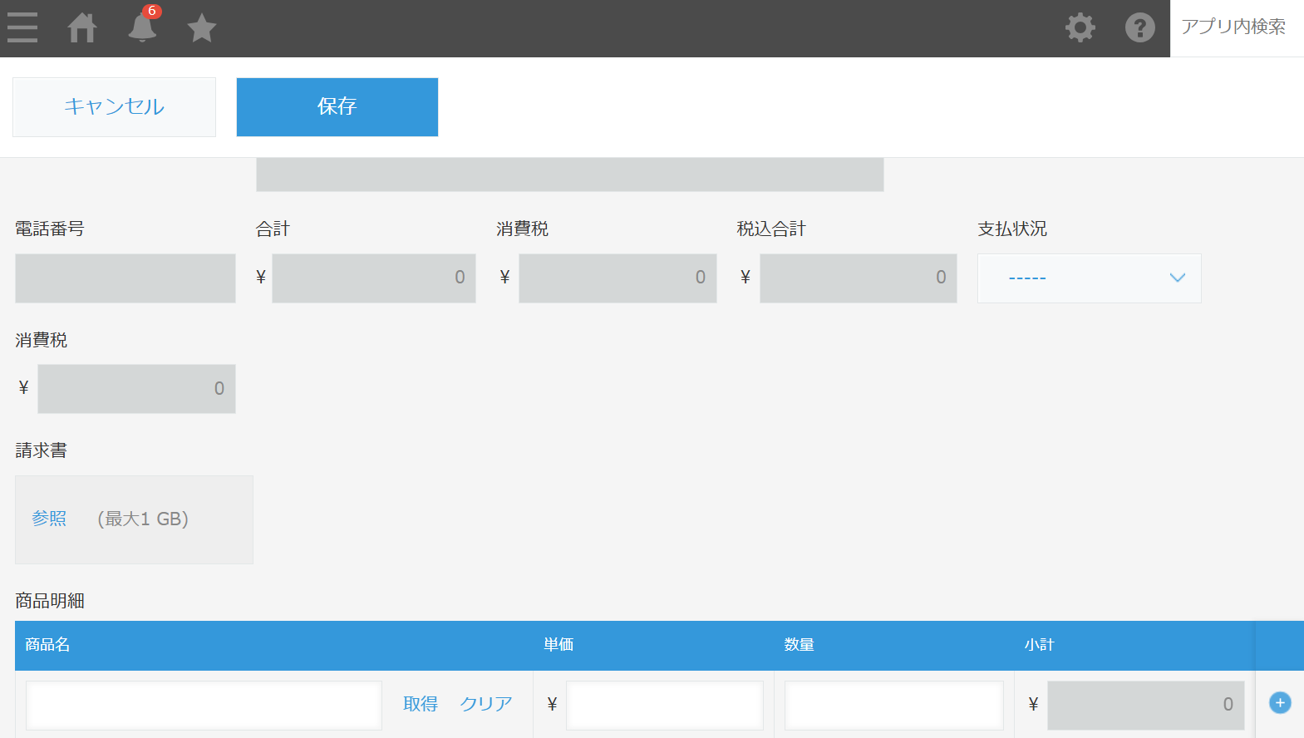
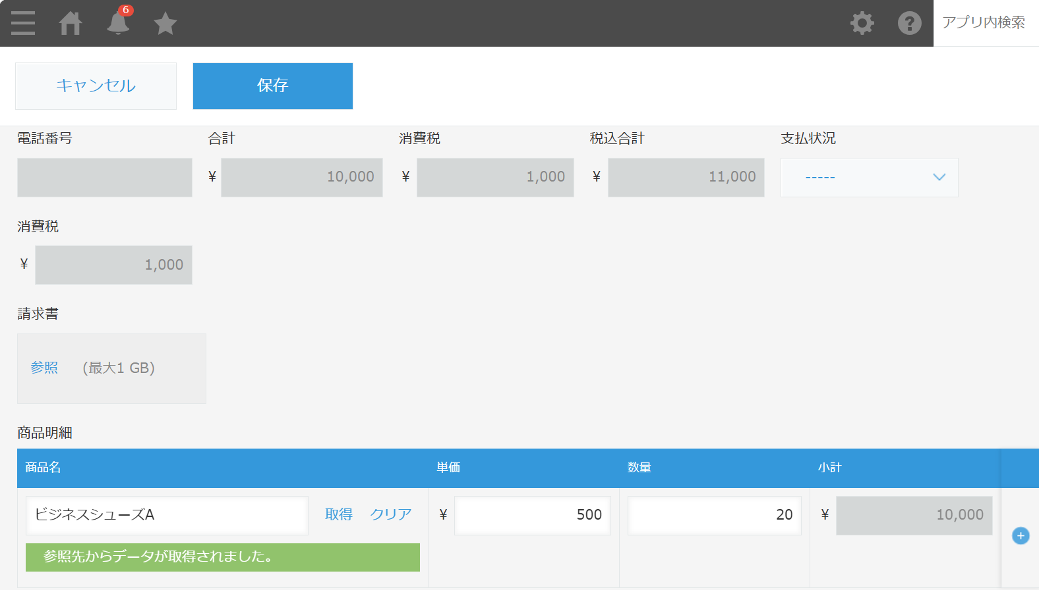
新規売上の登録と自動採番
『保存』をクリック
商品と数量を入力
金額も自動で計算されます
Notes:
「続いて、商品と数量を入力。金額も自動で計算されます。『保存』をクリックすると…」

Slide 5
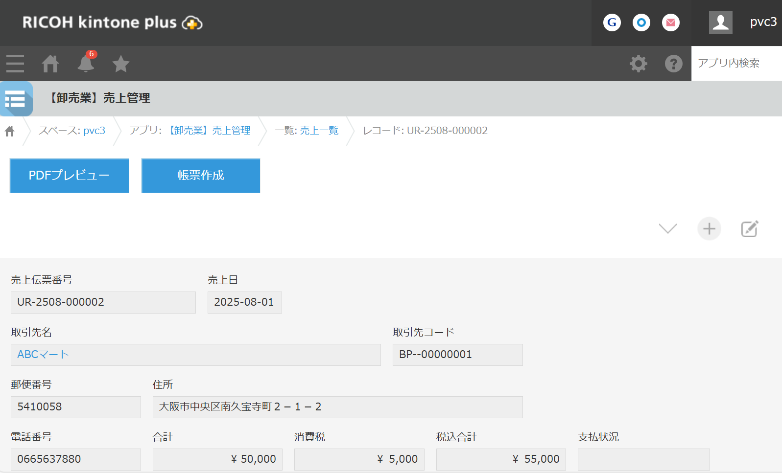
新規売上の登録と自動採番
『売上伝票番号』が自動採番されました
RICOH 自動採番プラグインの効果です
Notes:
「ご覧ください。 『売上伝票番号』が自動採番されました。これがRICOH 自動採番プラグインの効果です。」

Slide 6
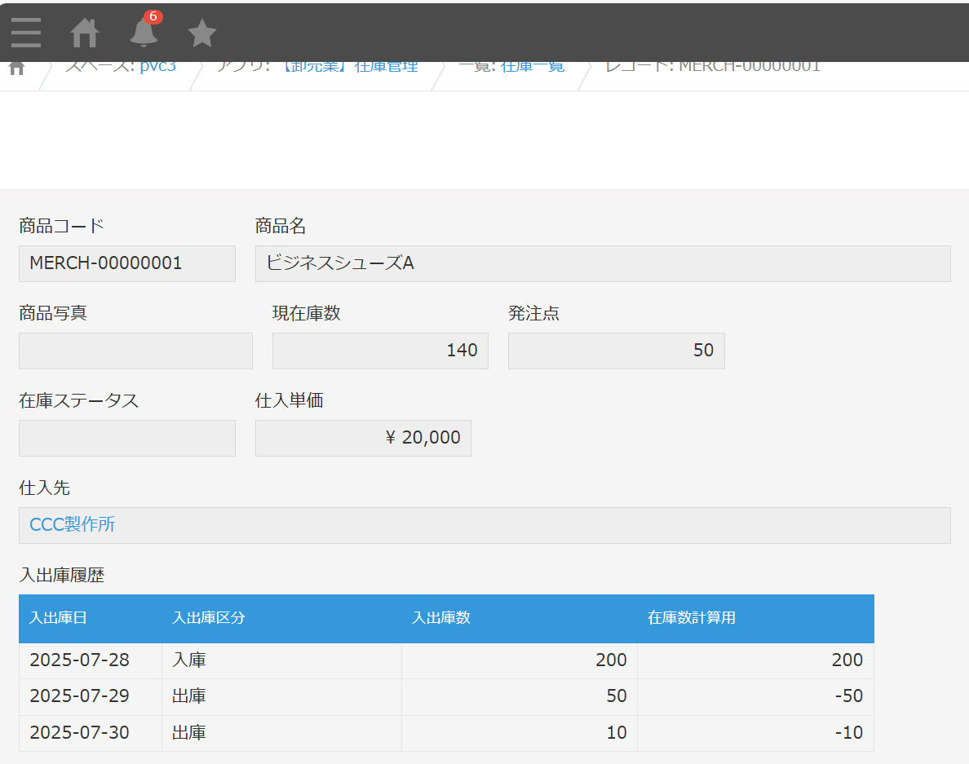

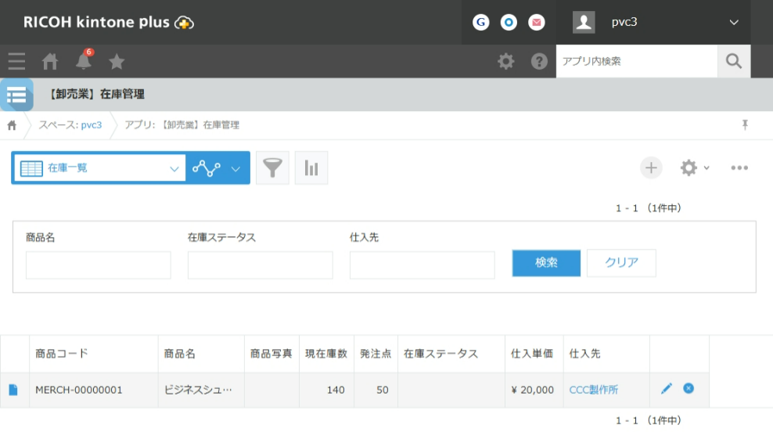
在庫データのリアルタイム連携
在庫が少なくなると
再発注
在庫が200から140に更新
注意喚起
Notes:
「売上登録によって、在庫がどう変わるか見てみましょう。」 「『ビジネスシューズA』の在庫が200から140に更新されています。これがアプリ連携の力です。」 「在庫が少なくなると、注意喚起も。発注漏れや欠品防止に役立ちます。」

Slide 7
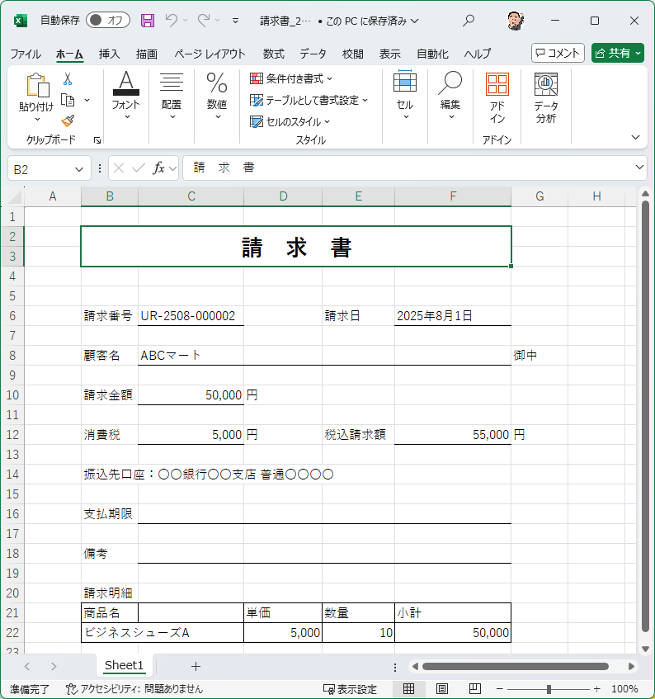
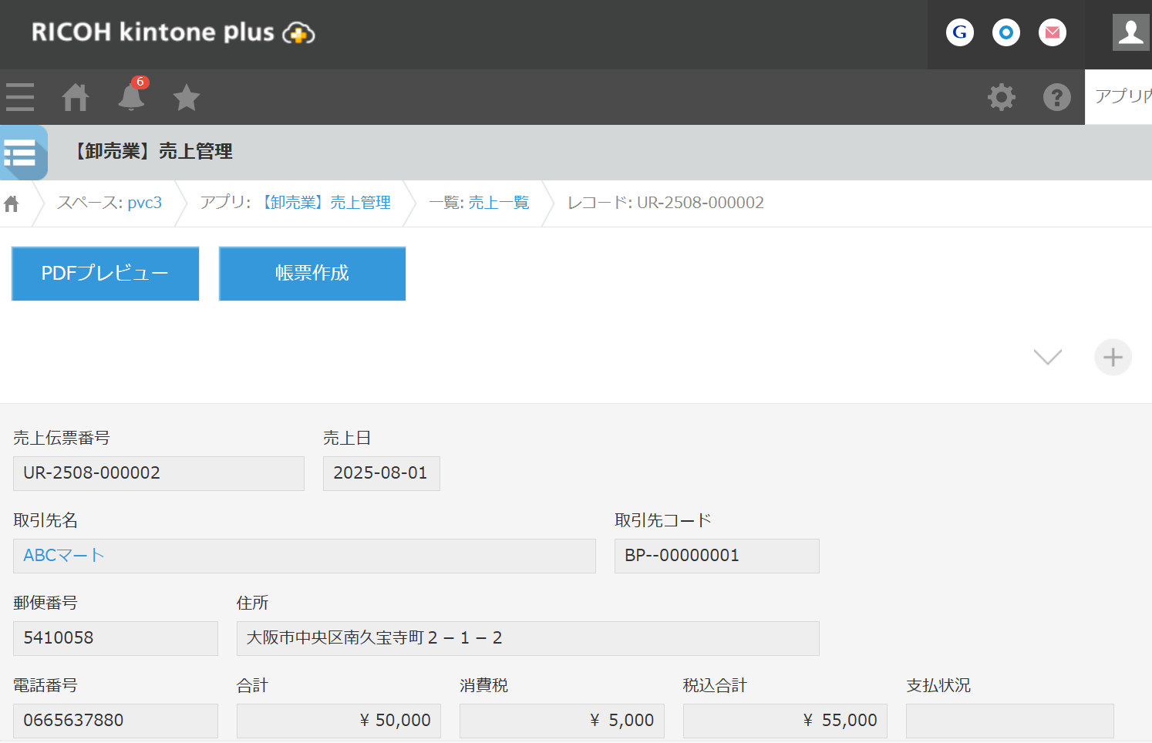
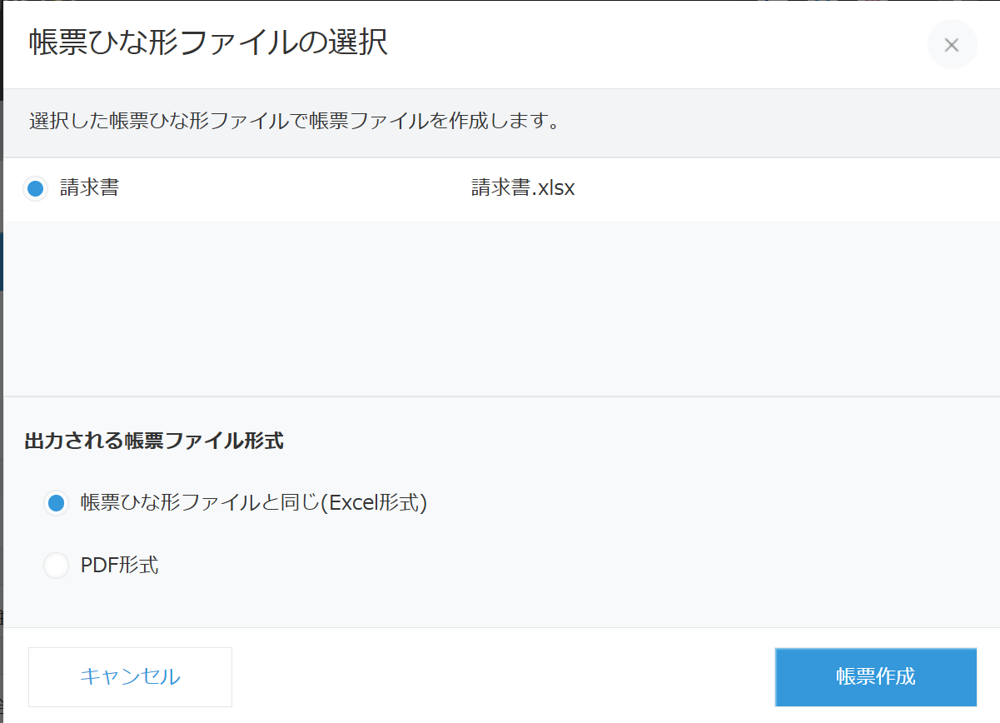
請求書のワンクリック作成
売上登録画面
『帳票出力』ボタンをクリック
請求書が自動生成
Excelへの転記は不要です
帳票作成ボタン
これがRICOH 帳票作成プラグインです
Notes:
「次は請求書の作成です。
Excelへの転記は不要です。」 「画面上の『帳票出力』ボタンをクリックするだけで、このように請求書が自動生成されます。」 「会社ロゴも入ったフォーマットで、転記ミスを防ぎ、月末の請求業務の負担を減らします。
これがRICOH 帳票作成プラグインです。」

Slide 8
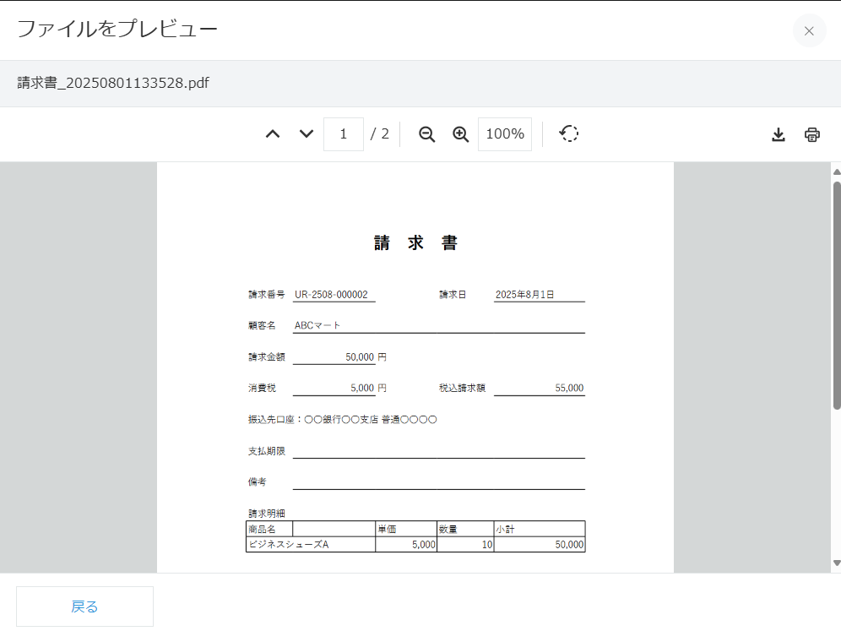
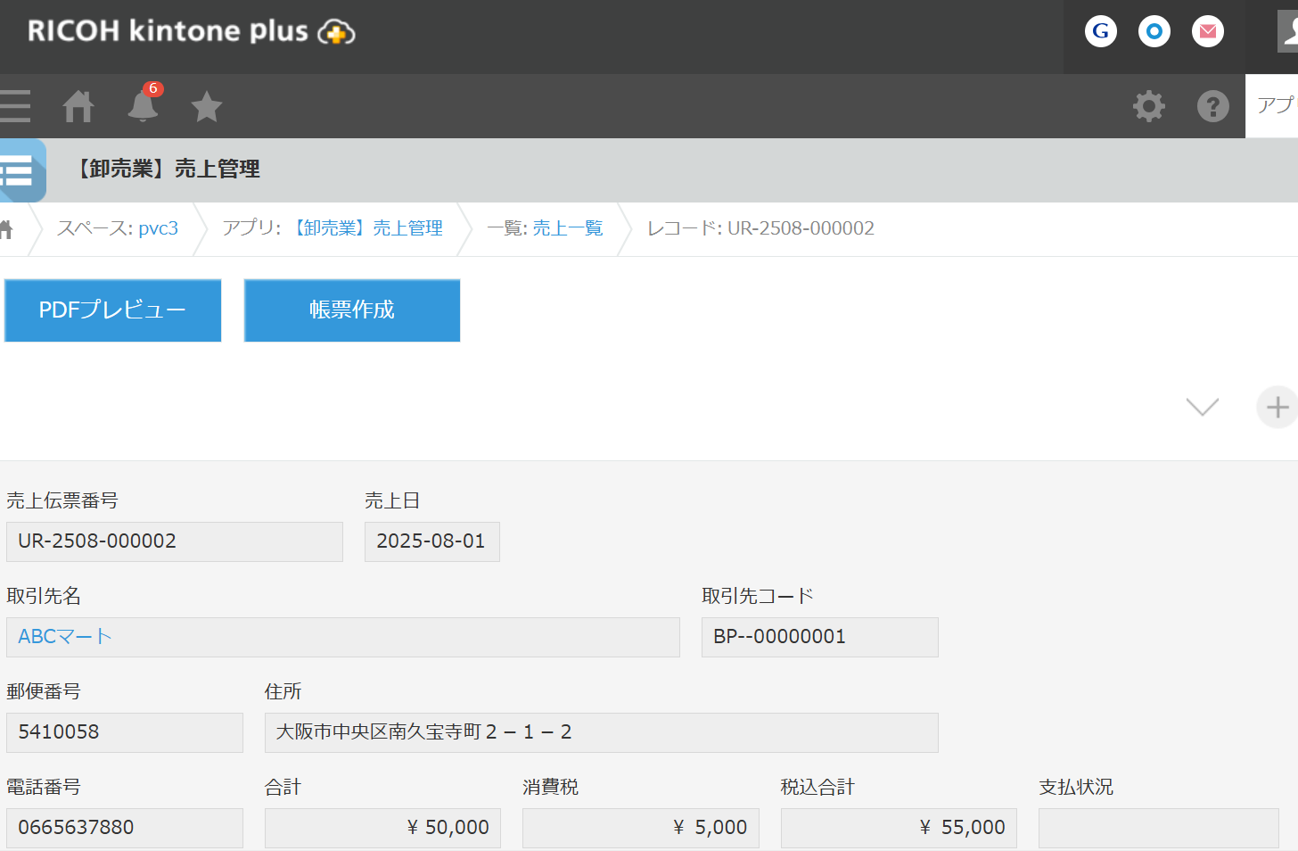
帳票の確認と検索機能
作成された請求書は
画面内でプレビュー可能
これがRICOH PDFビューアープラグイン
Notes:
「作成された請求書は、PDFファイルをダウンロードしなくても、画面内でプレビュー可能です。
これがRICOH PDFビューアープラグインです。」

Slide 9
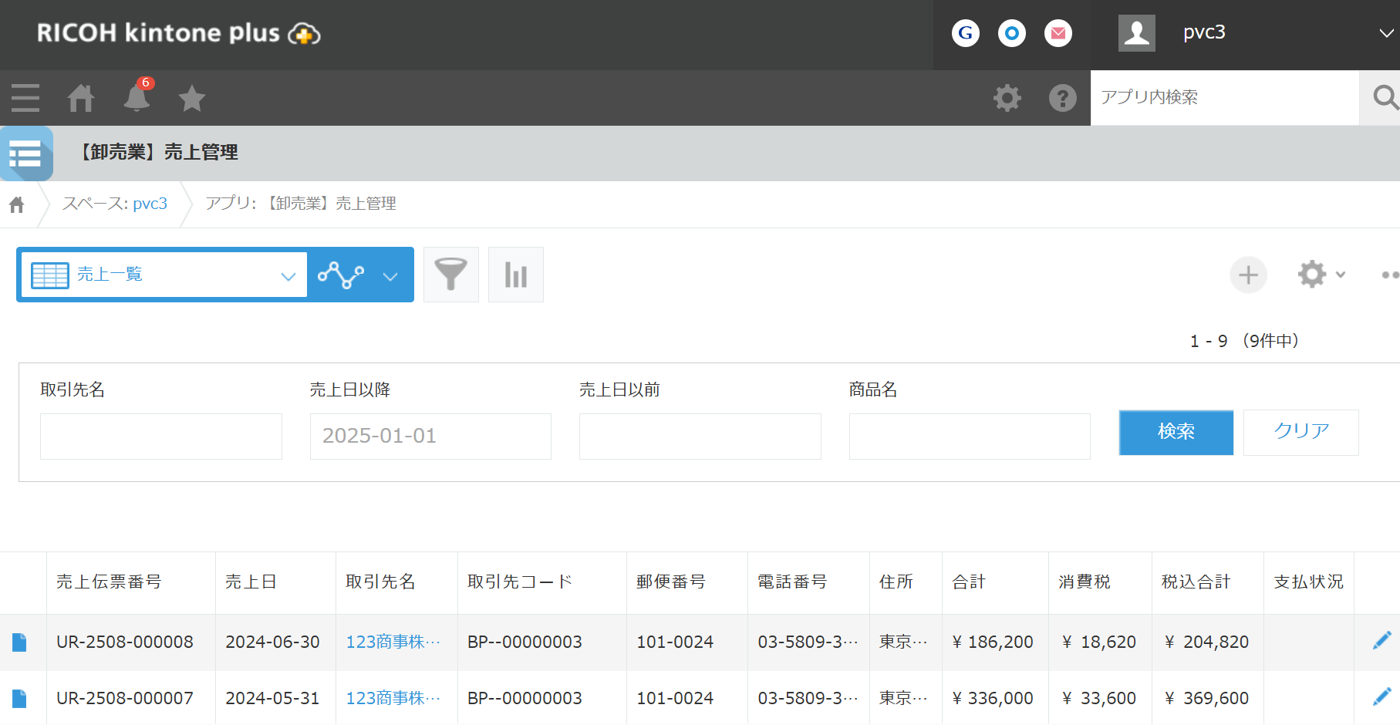
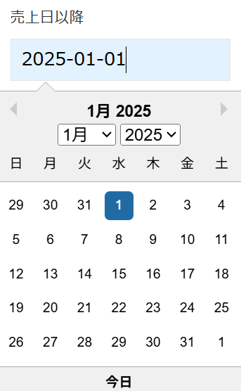
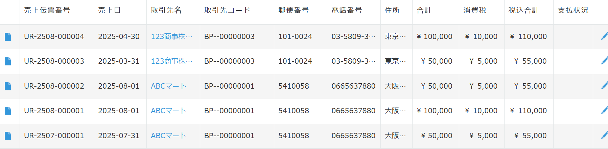
帳票の確認と検索機能
これがRICOH カンタン検索プラグインです
日付の入力
過去の履歴
Notes:
「次に、過去の取引履歴を見てみましょう。」 「たとえば日付を検索すれば、必要な売上データを即座に表示できます。 これがRICOH カンタン検索プラグインです。」

Slide 10




デモのまとめ
デモで紹介したアプリとプラグインの連携図
取引先管理アプリ
→ 得意先・仕入先
売上管理アプリ
→ 請求書作成
在庫管理アプリ
→ 在庫入出庫管理
取引先管理・売上管理・在庫管理が連携し、一連の業務がkintone上で完結
デモンストレーションは以上となります。
ご清聴ありがとうございました
Notes:
「いかがでしたでしょうか。 取引先管理・売上管理・在庫管理が連携し、一連の業務がkintone上で完結します。」 「加えて、自動採番・帳票出力・PDF表示・検索といったプラグインによって、業務のスピードと正確性が格段に向上します。」 「kintoneとRICOH無償プラグインの力で、卸売業の業務改善がここまで可能になります。」 「デモンストレーションは以上となります。ご清聴ありがとうございました。」

